Slide 1
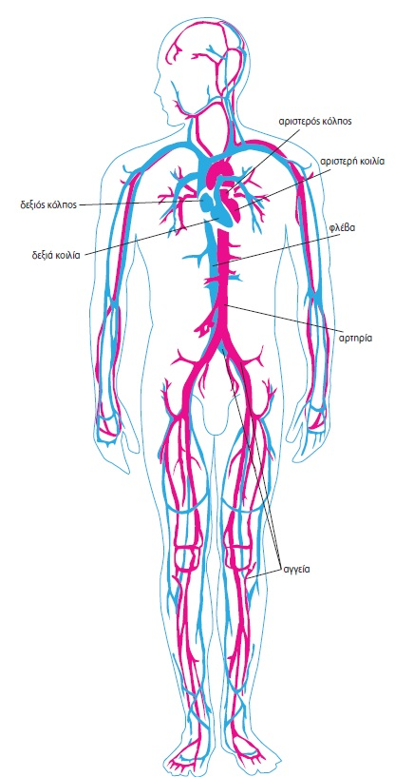
Η ΠΟΡΕΙΑ ΤΟY ΑΙΜΑΤΟΣ
Το αίμα από όλα τα σημεία του σώματος καταλήγει μέσω των φλεβών στην καρδιά.
Το αίμα αυτό πλούσιο σε διοξείδιο του άνθρακα πηγαίνει στους πνεύμονες και καθαρίζεται παίρνοντας οξυγόνο, το οποίο μεταφέρει σε όλα τα κύτταρα του σώματός μας.
Η διαδικασία αυτή συνεχίζεται αδιάκοπα καθ’ όλη τη διάρκεια της ζωής μας.

Slide 2
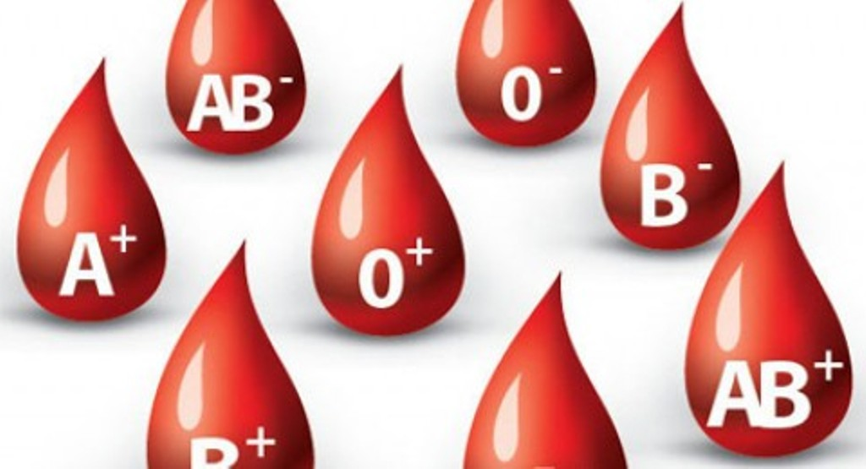
Το αίμα είναι πολύτιμο για τον οργανισμό μας.
Το αίμα αποτελείται από το πλάσμα και τα κύτταρα(ερυθρά αιμοσφαίρια ,λευκά αιμοσφαίρια και αιμοπετάλια).

Slide 3
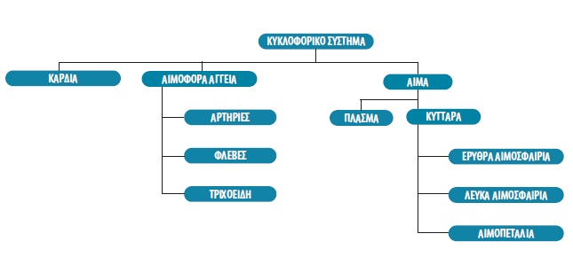
ΚΥΚΛΟΦΟΡΙΚΟ ΣΥΣΤΗΜΑ
Η καρδιά μαζί με όλα τα αιμοφόρα αγγεία (αρτηρίες, φλέβες, τριχοειδή) και το αίμα (πλάσμα και κύτταρα) αποτελούν το κυκλοφορικό σύστημα.

Slide 4



ΚΥΚΛΟΦΟΡΙΚΟ ΣΥΣΤΗΜΑ ΚΑΙ ΥΓΕΙΑ
Η καθιστική ζωή, το υπερβολικό άγχος, η κακή διατροφή, το κάπνισμα και τα οινοπνευματώδη ποτά προκαλούν βλάβες στο κυκλοφορικό σύστημα.
Αντίθετα η άσκηση και η ισορροπημένη διατροφή μειώνουν τον κίνδυνο εμφάνισης ασθενειών του κυκλοφορικού συστήματος.

